Slide 1
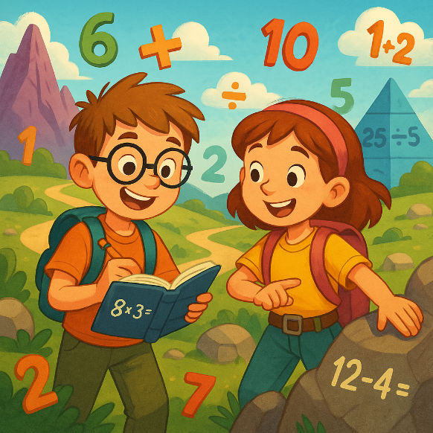
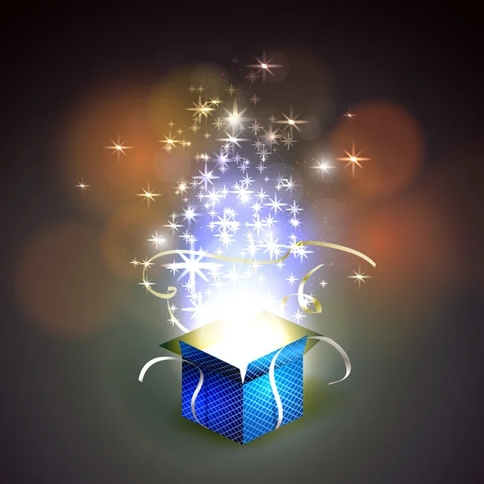
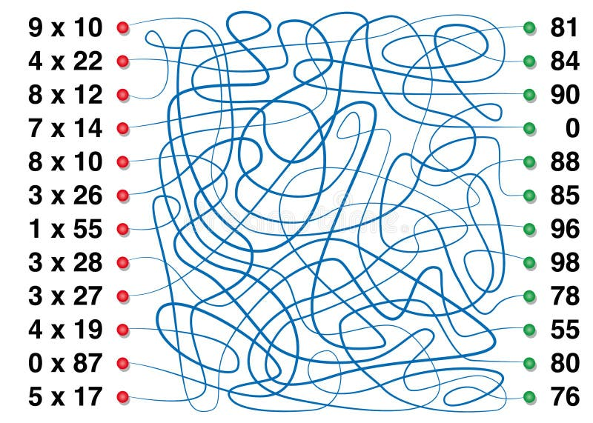
” ” – den mystiska mattelådan
BLOCKCRAFT

Slide 2
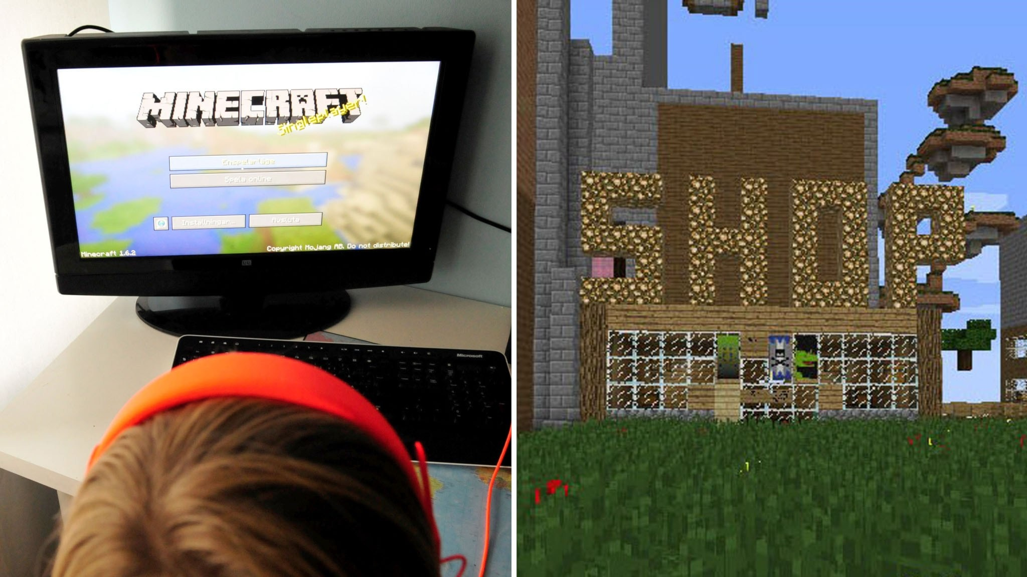
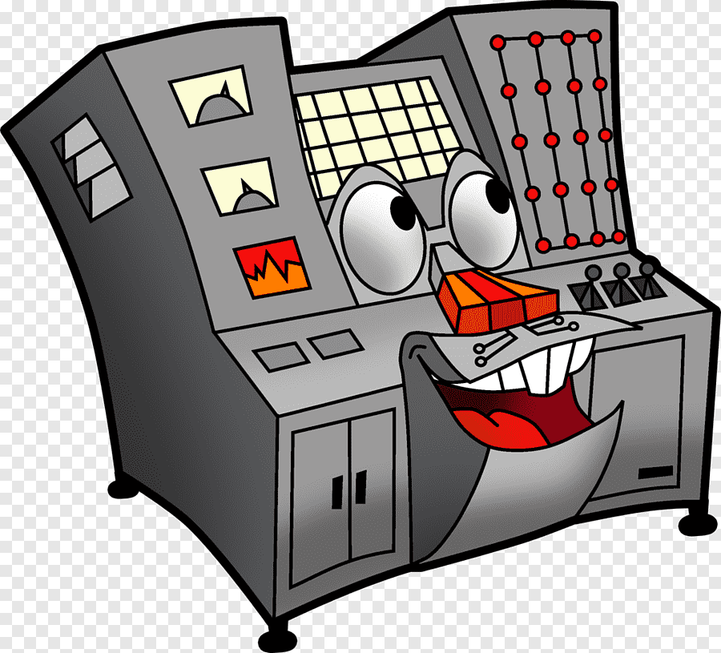

Det var en helt vanlig dag för
Linus och Mira. Solen sken, skolan
var slut för dagen, och de satt
hemma och spelade sitt favoritspel: "Blockcraft", en värld fylld med
block, äventyr och hemliga föremål.
Men just den här dagen skulle bli
långt ifrån vanlig...
BLOCKCRAFT
När de nådde nästa nivå i spelet
hände något oväntat. På skärmen
dök det upp en mystisk låda som
de aldrig sett förut. Den blinkade
och lyste med ett konstigt, grått
och rött skimmer. Och plötsligt,
från ingenstans, började lådan tala!

Slide 3
"Hallå där, äventyrare!" sa lådan med en ekande röst. "Jag är Mattelådan, och jag har en utmaning åt er. Ni har klarat många nivåer i spelet, men nu är det dags att visa era verkliga färdigheter. Ni måste lösa mina matematiska gåtor – annars fastnar ni här för alltid!”
Linus och Mira stirrade förvånat på varandra. ”Jag tror att vi är inne i spelet!" sa Linus. ”Sant, och lådan ser rätt seriös ut," sa Mira med ett nervöst skratt.
"Är ni redo att anta utmaningen?" ekade lådan. Utan att tänka sig för, nickade de båda.

Slide 4
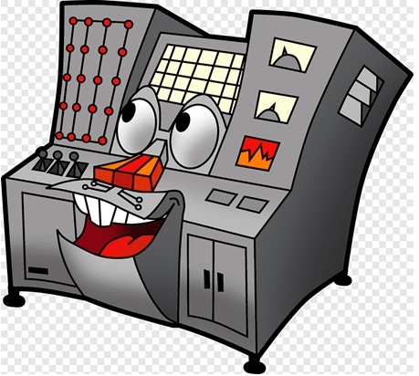

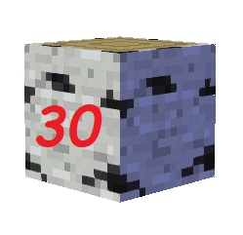
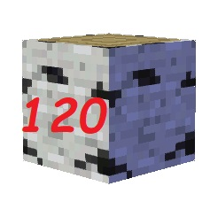
Första utmaningen: Blockmultiplikationen
Plötsligt förändrades omgivningen runt dem. De befann sig mitt i en gigantisk Blockcraft-värld, omringade av färgglada block som svävade i luften.
Framför dem dök ett stort block upp, och på det stod talet 30.
Lådan öppnade munnen och svalde blocket. Sedan efter 5 sekunder öppnade den munnen igen och spottade ut blocket med ett annat tal på. Det var talet 120. Sedan sa lådan: "Vad har jag gjort med siffran 30? Hur är jag programmerad?”

Slide 5
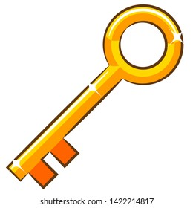
"Åh nej!" sa Linus. "Vi måste göra uppställning för att lösa det här!"
”Jag är inte säker. Kanske kan vi lösa det med huvudräkning. Vänner, kan ni hjälpa oss med den här uppgiften?" frågade Mira och vände sig mot klassen.
När svaret var korrekt, öppnades lådan och släppte ut en glittrande nyckel!
"Ni klarade det!" sa lådan. "En nyckel för varje gåta ni löser."
Första utmaningen: Blockmultiplikationen

Slide 6
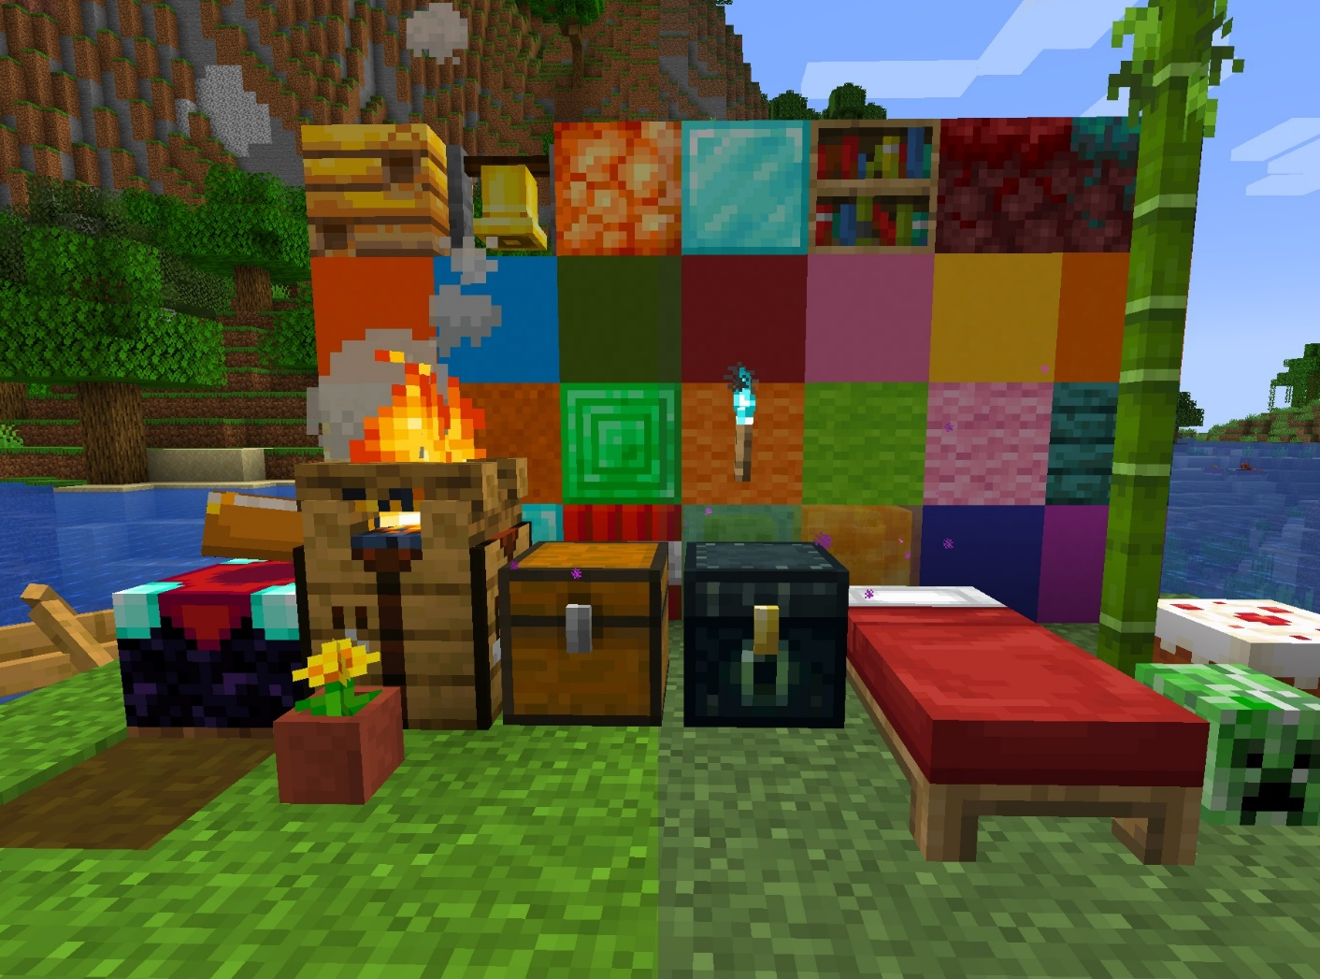
Andra utmaningen – Byggmultiplikation
Efter att ha fått sin nyckel förflyttades Linus och Mira till nästa plats – en stor byggarbetsplats med hög vägg av block. På ett av blocken blinkade två stora tal och ett räknesätt: 25 x 6 !
"Wow, det här är stort!" sa Linus. "Men vi klarar det med uppställning, eller hur?!”
"Hur gör vi nu?" frågade Mira.
”Kompisar, hjälp oss!”
25x6

Slide 7
Medan ni tänker, Mira och Linus också försöker lösa multiplikationen. ”Eftersom 25 är lika med 20 plus 5 kan vi multiplicera 20 först med 6 och sedan 5 med 6, och sedan lägga till båda produkterna”.
”Jag kommer ihåg! Det kallas Multiplikation i flera steg!” – ropade Linus.
Svaret är…
Och så började väggen skaka
och plötsligt föll en andra nyckel
ner från himlen.
"Två nycklar avklarade!
Hur många kvar tror ni?" frågade Linus.
Andra utmaningen – Byggmultiplikation

Slide 8
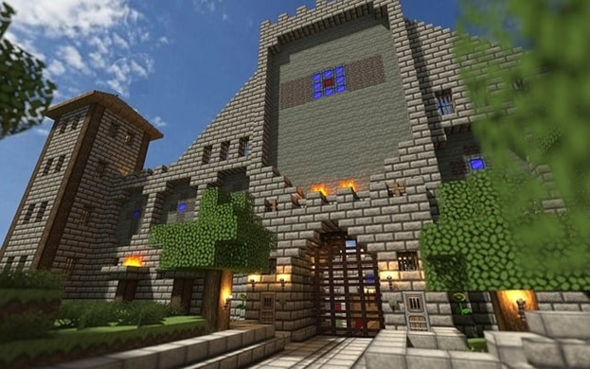
Tredje utmaningen – Porten till Blockslottet
Mira och Linus befann sig nu framför ett enormt slott, men ingången var låst med ett stort lås. Framför porten stod nästa utmaning skriven i sten: 56 x 3.
Mira tog fram sitt häfte och sa:
"Vi måste göra det tillsammans. Hur löser vi detta?"
56 x 3

Slide 9
Tredje utmaningen – Porten till Blockslottet
När uppgiften var löst, hördes ett klick, och låset på porten öppnades. Inne i slottet fanns den tredje och sista nyckeln!
Med alla tre nycklarna i hand, återvände Linus och Mira till den mystiska Mattelådan. "Bra jobbat, äventyrare!" sa lådan. "Ni har klarat alla mina utmaningar. Nu har ni visat era färdigheter i multiplikation och kan lämna denna värld."

Slide 10
Slutet på äventyret: Lådans hemlighet
Plötsligt började allt runtomkring dem snurra, och med ett blinkande ljus var de tillbaka hemma, framför sin dator.
"Var det där på riktigt?" undrade Mira och kollade på Linus. Han log och höll upp något glittrande i handen – den sista nyckeln från slottet.
"Vad tycker ni?" frågade Linus med ett skratt, vänd till klassen.
Linus och Mira lärde sig att multiplikation kan vara ett spännande uppdrag fullt av äventyr! Och varje gång ni gör en multiplikation med uppställning eller huvudräkning, tänk på att ni låser upp en hemlig nyckel till en ny nivå, precis som de gjorde.

Slide 11
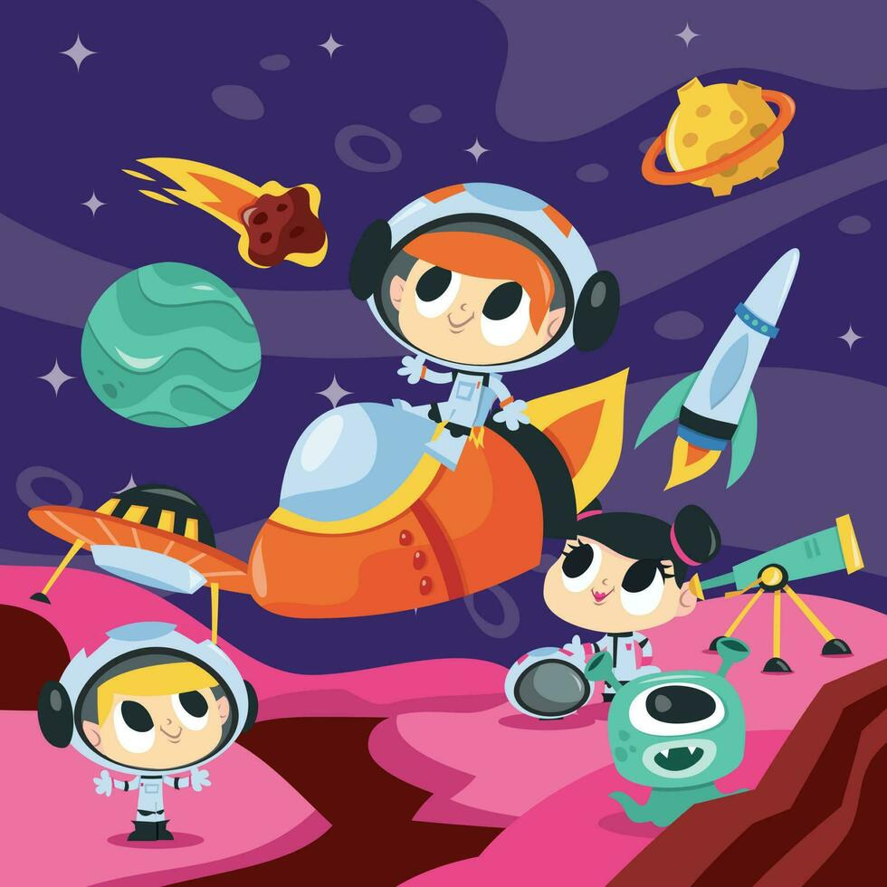
Vi ses igen i nästa äventyr!
Tanja Bajraktarova, Tallbohovskolan, Järfälla 10/2024

